Slide 1
PatBase, a szabadalmi adatbázis
25. NETWORKSHOP KONFERENCIA
2016. március 30-április 1.

Slide 2
ELVÁRÁSOK?
PatBase, a szabadalmi adatbázis
25. NETWORKSHOP KONFERENCIA
2016. március 30-április 1.

Slide 3
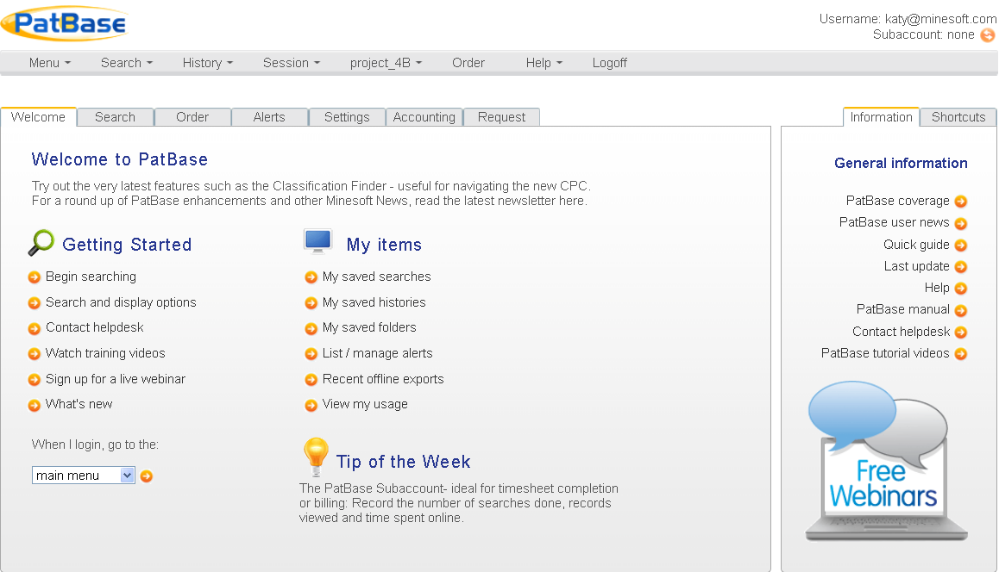
Elvárások
❖ Legyen benne, amit keresek – földrajzi, időbeli lefedettség
❖ Egységes adatkezelés
❖ Könnyen átlátható interfész
❖ Rugalmas keresési lehetőség
❖ A találatok gyors, hatékony áttekinthetősége, szortírozása
A találatok rugalmas kezelése
❖ A találatokat analizálni tudjuk
❖ Legyen menthető a kutatási stratégia
A kapcsolódó információk egy helyen összegyűjthetők legyenek
one stop shop
❖ Legyenek könnyen kezelhető indexek, osztályjelzetek
❖ Ábraigényes műszaki területek kutatásához álljon rendelkezésre a dokumentumok teljes ábra-készlete
❖ Vegyipari, gyógyszeripari kutatásokhoz az adatbázis legyen kémiai szerkezet alapján kutatható.
❖ …

Slide 4
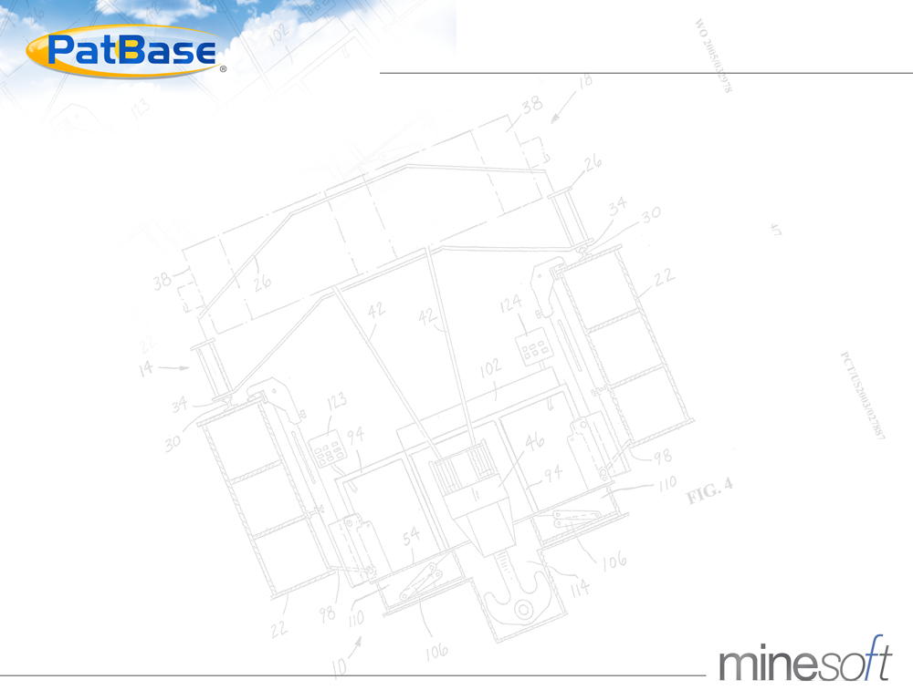
Tartalom és minőség
❖ Szabadalmi információ a világ több mint 100 hatóságától egyetlen adatbázisban
AM, AP, AR, AT, AU, BA, BE, BG, BR, BY, CA, CH, CL, CN, CO, CR, CS, CU, CY, CZ, DD, DE, DK, DO, DZ, EA, EC, EE, EG, EP, ES, FI, FR, GB, GC, GE, GR, GT, HK, HN, HR, HU, ID, IE, IL, IN, IS, IT, JO, JP, KE, KG, KR, KZ, LT, LU, LV, MA, MC, MD, ME, MN, MT, MW, MX, MY, NI, NL, NO, NZ, OA, PA, PE, PH, PL, PT, RO, RS, RU, SE, SG, SI, SK, SM, SU, SV, TH, TJ, TN, TR, TT, TW, UA, US, UY, UZ, VN, WO, YU, ZA, ZM, ZW
❖ A szabadalmi bejelentések, megadott szabadalmak szabadalomcsaládonként vannak rendezve (EXTENDED family)
❖ Több mint 55 millió szabadalomcsalád
❖ Több mint 105 millió szabadalmi publikáció
❖ 27 hatóság - full text
AU, BE, BR, CA, CH, CN, CO, DE, DK, EP, ES, FI, FR, GB, IL, IN, JP, KR, NO, PH, RU, SE, SU, TH, TW, US, WO
❖ 28 millió latin teljes szöveg
❖ 32 millió non-latin teljes szöveg (full text)
❖ Több mint 50 millió teljes ábrakészlet
Notes:
ore
4

Slide 5
Tartalom és minőség
Szabadalmi bejelentések, megadott szabadalmak,
Jogi státusz adatok
Idézettség (backwards, forwards)
Eredeti dokumentumok - PDF
Aktualizálás naponta
Szigorú minőség-ellenőrzés – adatjavítás
Standard adatkezelés a teljes adatbázisban
Notes:
ore
5

Slide 6
Rugalmas kutathatóság
Űrlapos kutatás – parancsmódú kutatás
Átlátható, könnyed navigáció
Kulcsszavas kutatás – jobbról, balról csonkolás, helyzeti operátorok
Non-latin és angoltól eltérő latin nyelvű kutatások
Osztályjelzetekkel való kutatás (IPC, CPC, ECLA, US, JP)
Kutatás a szabadalmi dokumentumok adataival
Kutatás a jogi státuszadatokban
Visszamenőleges és előremutató idézettség-kutatás
Kémiai szerkezet-kutatás
Indexek, tezauruszok
Cégösszefüggések – anya és leányvállalatai
A kutatási stratégia mentése későbbi használatra
Notes:
ore
6

Slide 7
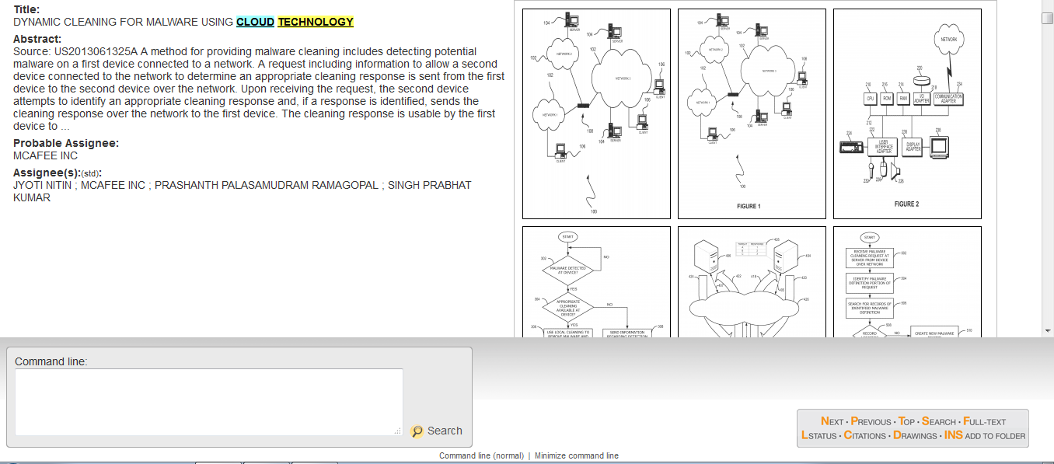
Találatok kiértékelése
Rugalmas mezőtartalom
Notes:
ore
7

Slide 8
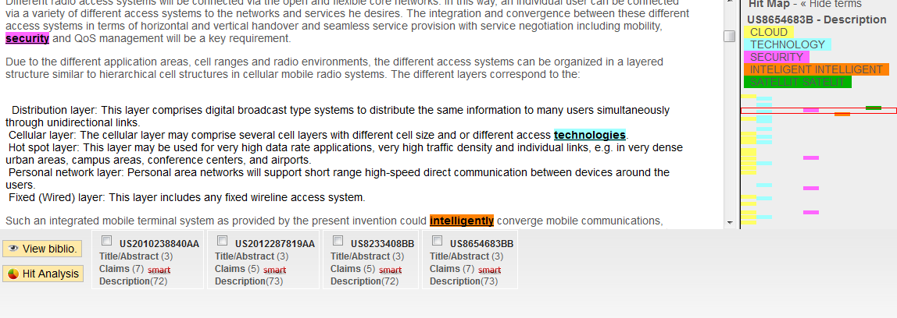
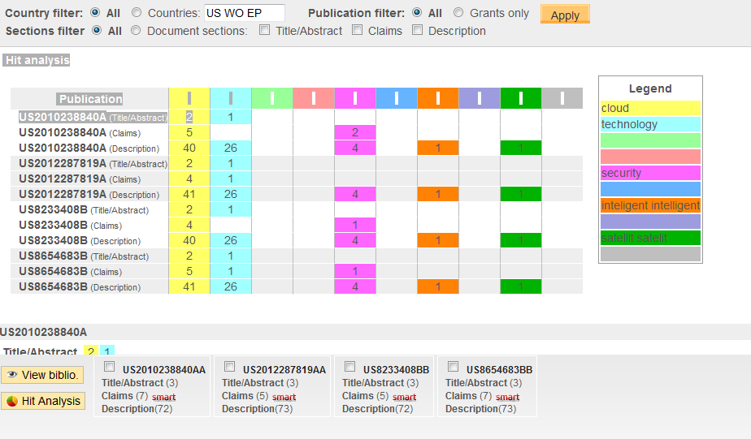
Találatok kiértékelése
Kiemelő technológia – gyors elemzés – helyérzékeny színtérkép
Notes:
ore
8

Slide 9
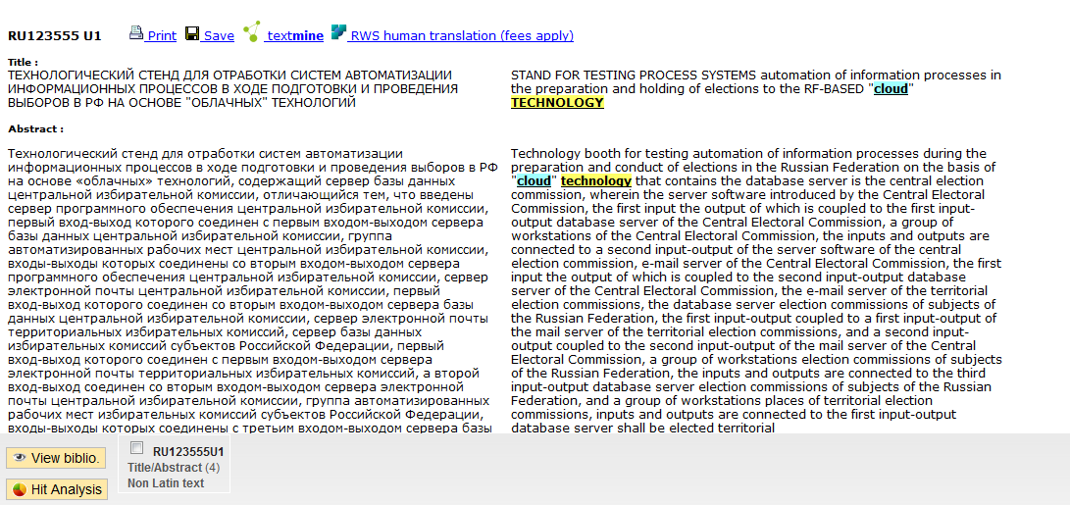
Találatok kiértékelése
Kiemelő technológia – gyors elemzés – helyérzékeny színtérkép
Notes:
ore
9

Slide 10
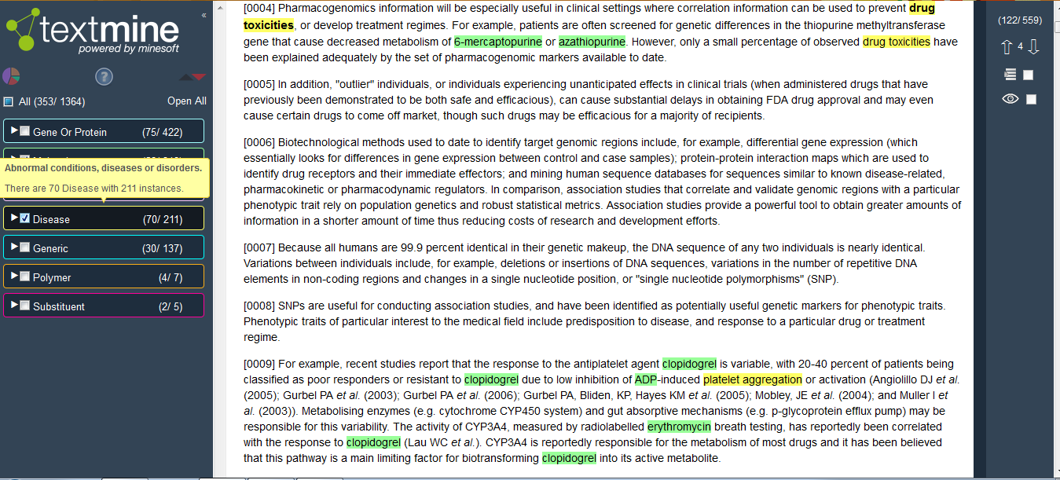
Találatok kiértékelése
Kiemelő technológia – gyors elemzés – TextMine
Notes:
ore
10

Slide 11
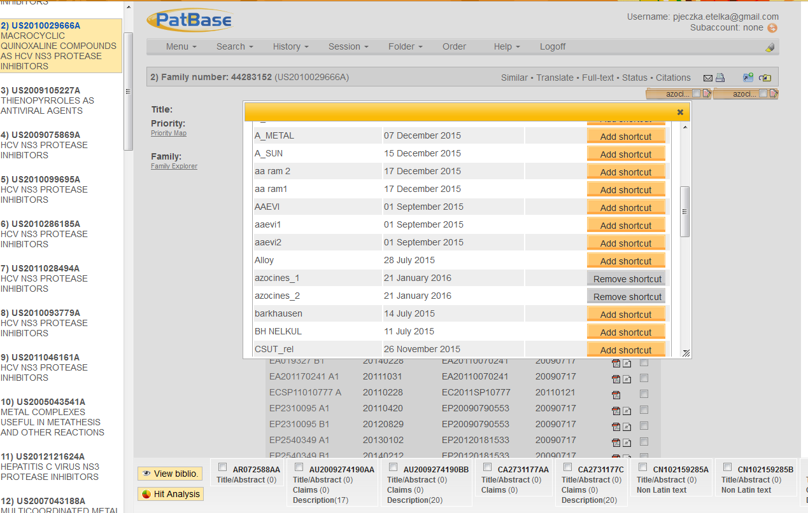
Találatok kiértékelése
Párhuzamosan öt mappába lehetséges a találatok szortírozása
Megjegyzés és relevancia-mérték (ranking) hozzáfűzése a kiválasztott találatokhoz
Notes:
ore
11

Slide 12
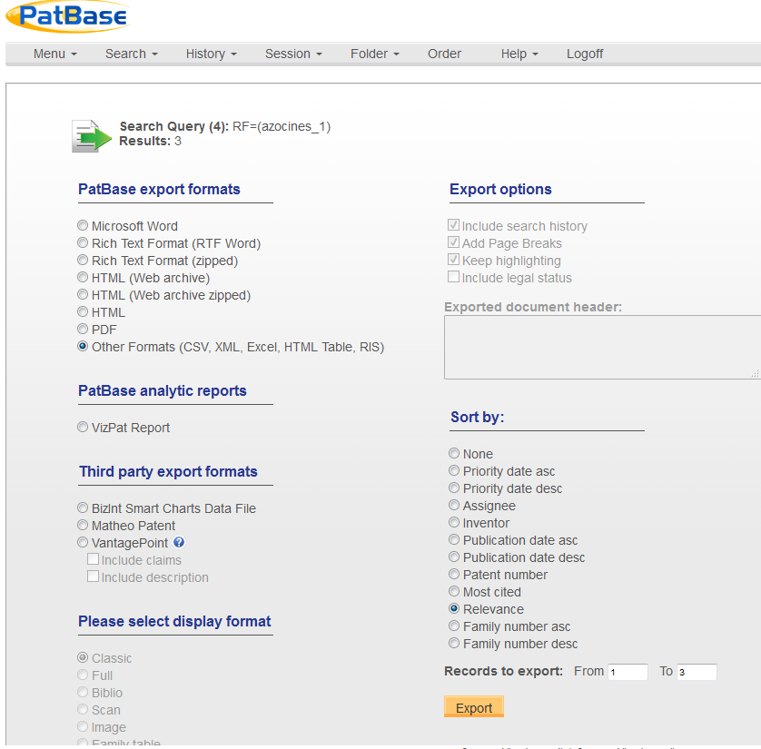
Találatok mentése
Rugalmas formátumok - választás – Word, PDF, Excel
Rugalmas mezőtartalom
A találatokhoz írt saját megjegyzés
Notes:
ore
12

Slide 13
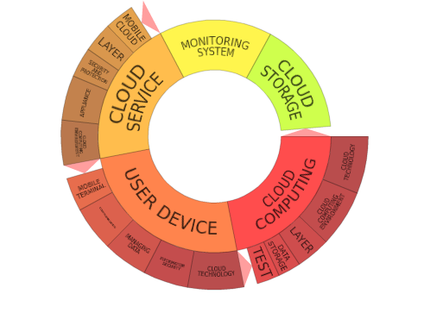
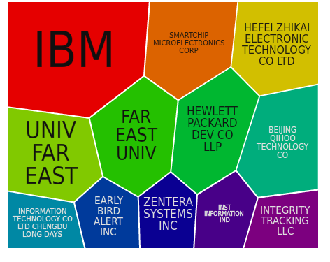
A találatok statisztikai elemzése
Hagyományos elemzés
Visual Explorer
Notes:
ore
13

Slide 14
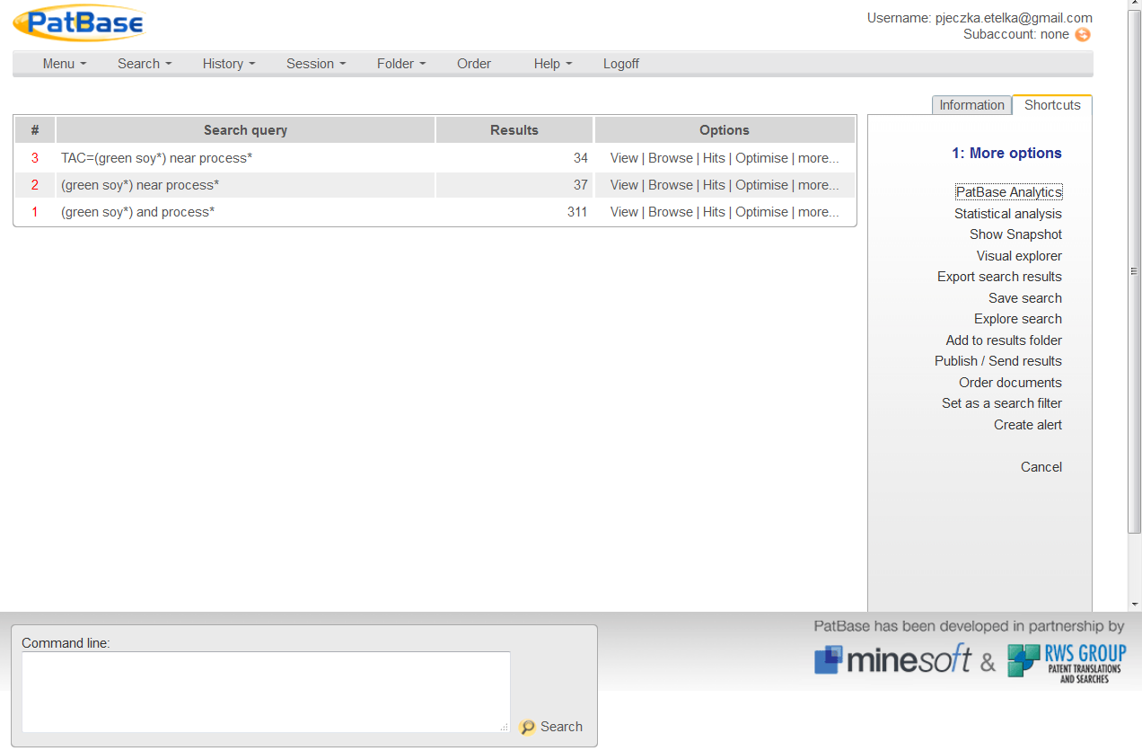
A találatok statisztikai elemzése
PatBase Analytics
Notes:
ore
14

Slide 15
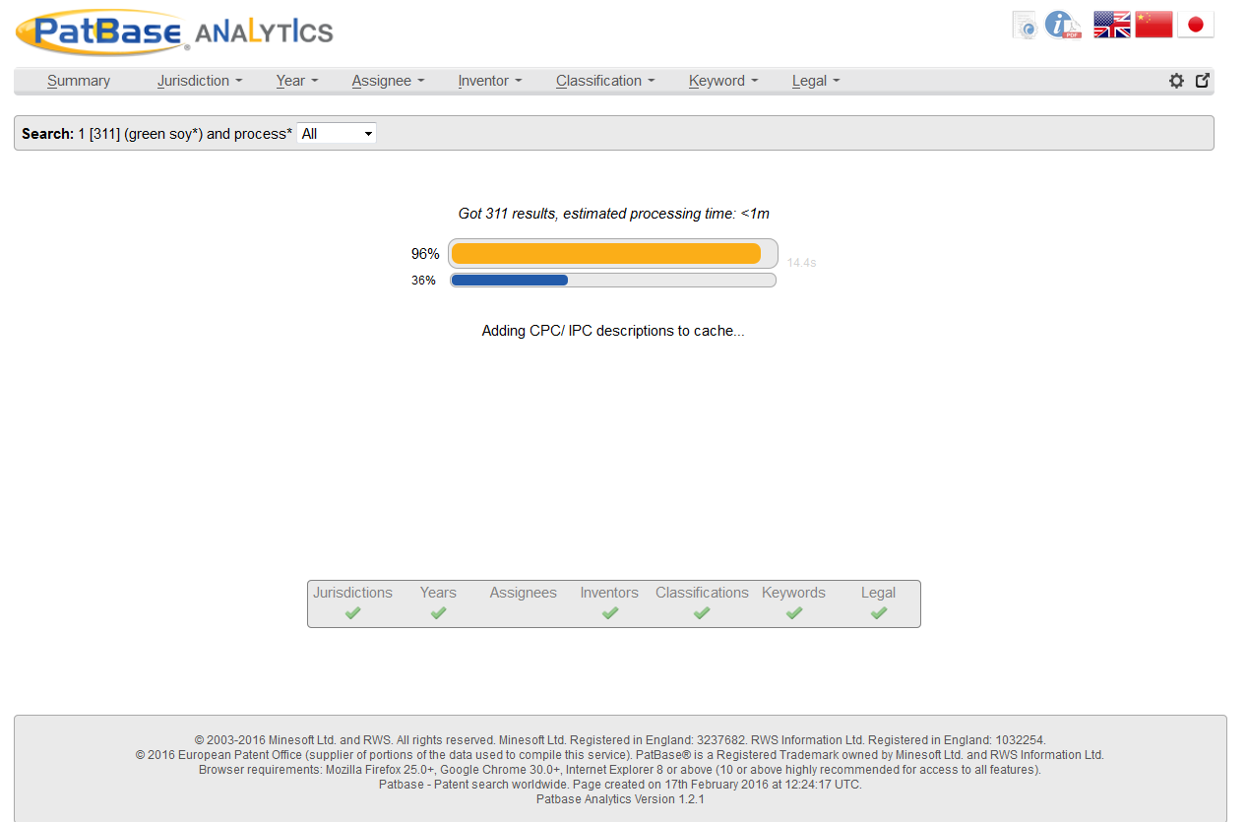
A találatok statisztikai elemzése
PatBase Analytics
Notes:
ore
15

Slide 16
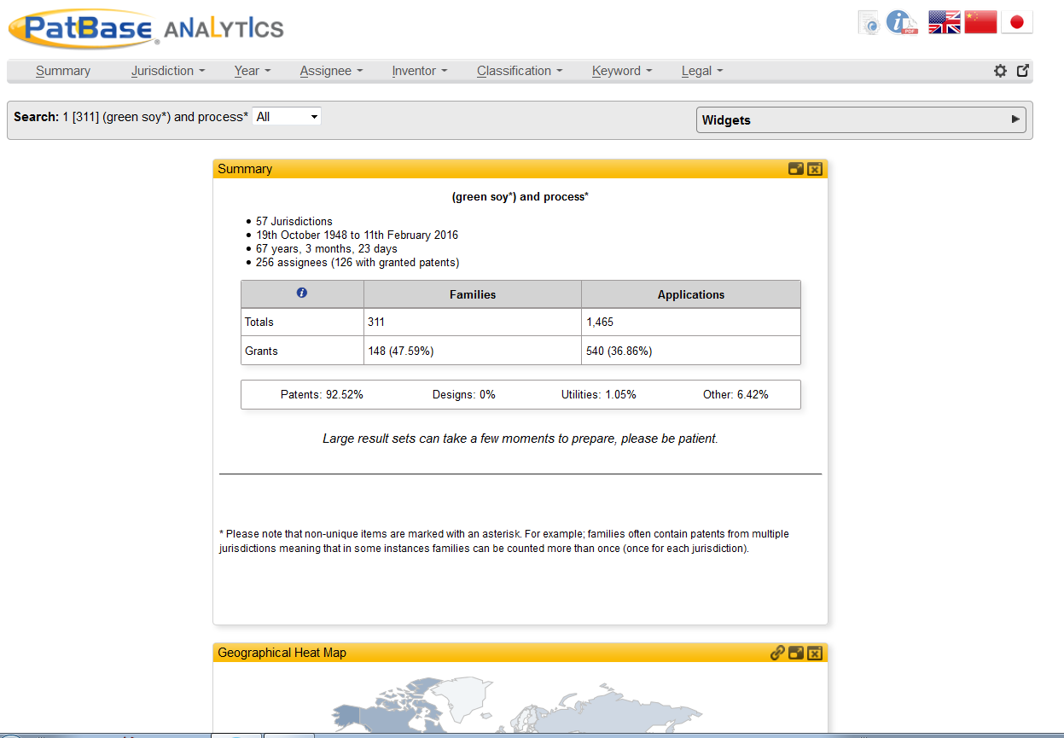
A találatok statisztikai elemzése
PatBase Analytics
Notes:
ore
16

Slide 17
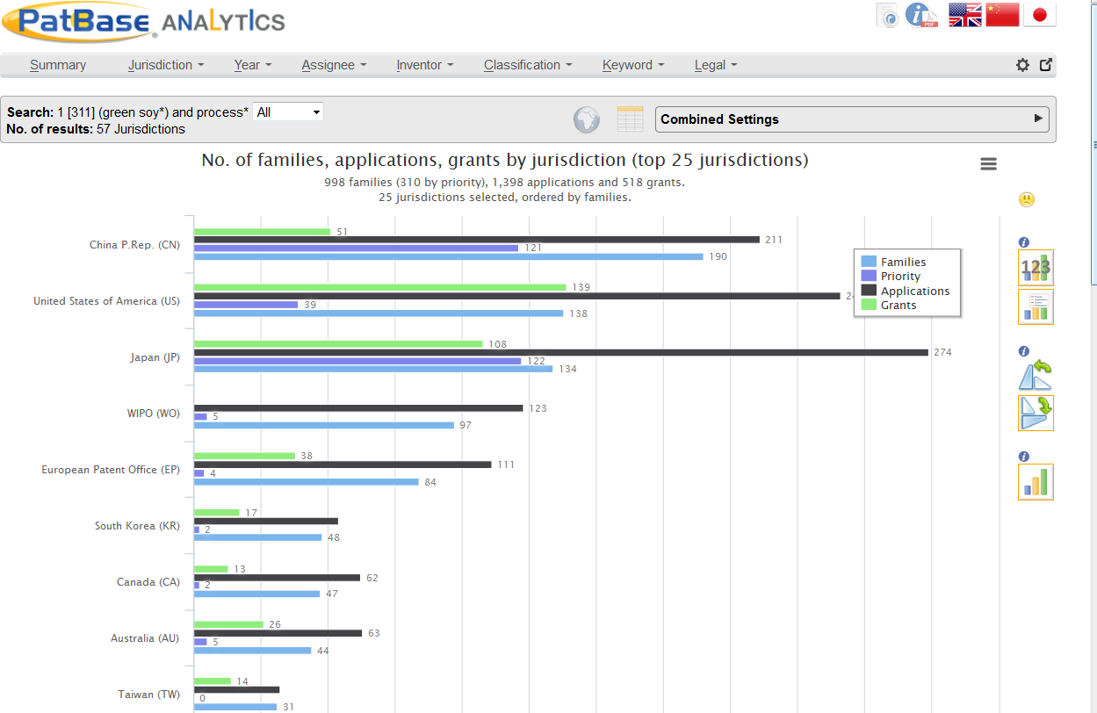
A találatok statisztikai elemzése
PatBase Analytics
Notes:
ore
17

Slide 18
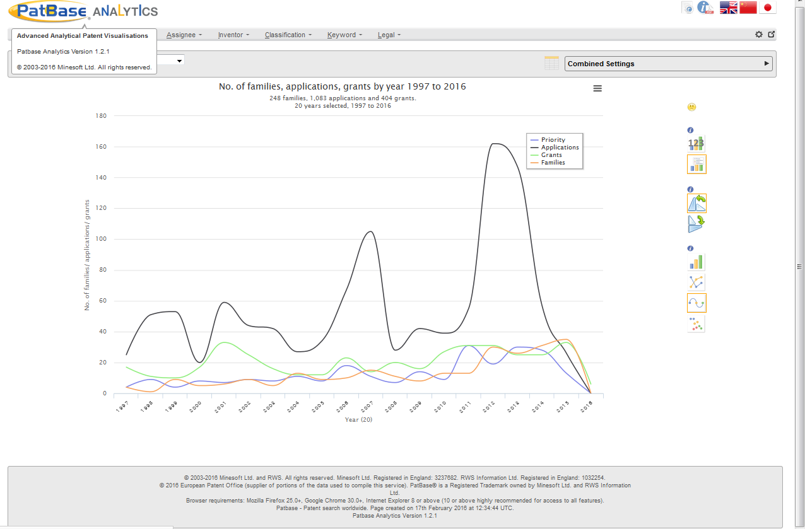
A találatok statisztikai elemzése
PatBase Analytics
Notes:
ore
18

Slide 19
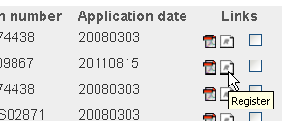
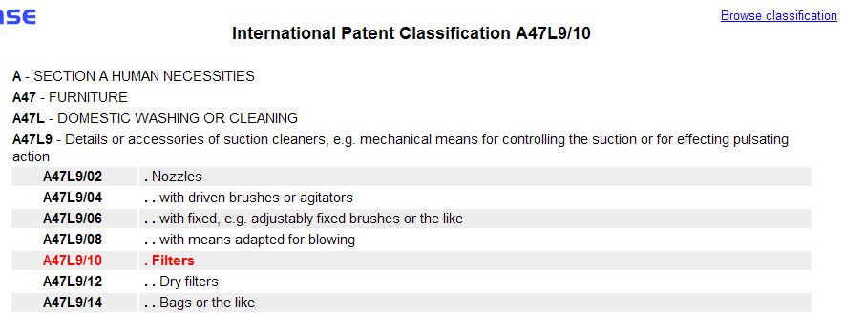
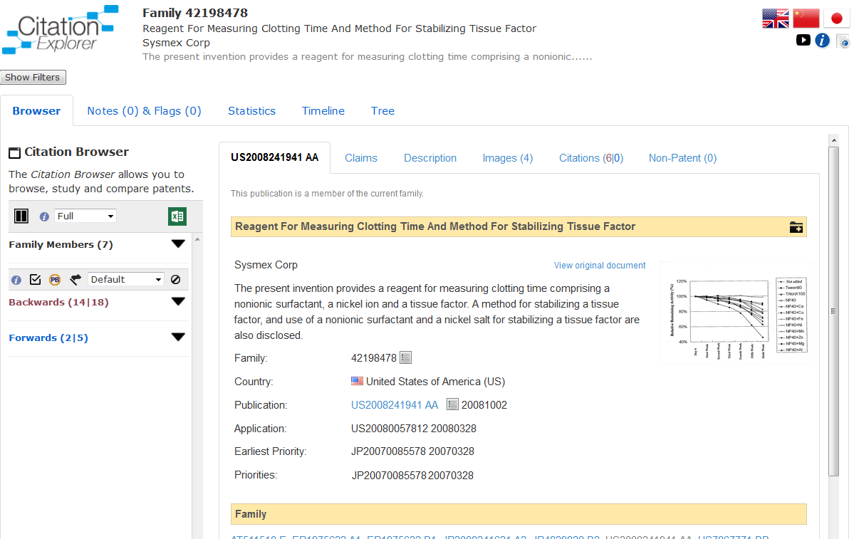
Ugrópontok
Ugrópontok az adatbázison belüli és kívüli forrásokhoz
Idézettség, jogi státusz adatok, nemzeti lajstromok, eredeti PDF
dokumentumok, ábra mozaik, osztályozási jelzetek definíciói,
kémiai tezaurusz
Idézettségkutatás – a témához tartozó, hivatkozott és hivatkozó dokumentumok gyors összegyűjtése
Ugrópont több mint 23 hatóság élő regiszteréhez

Slide 20
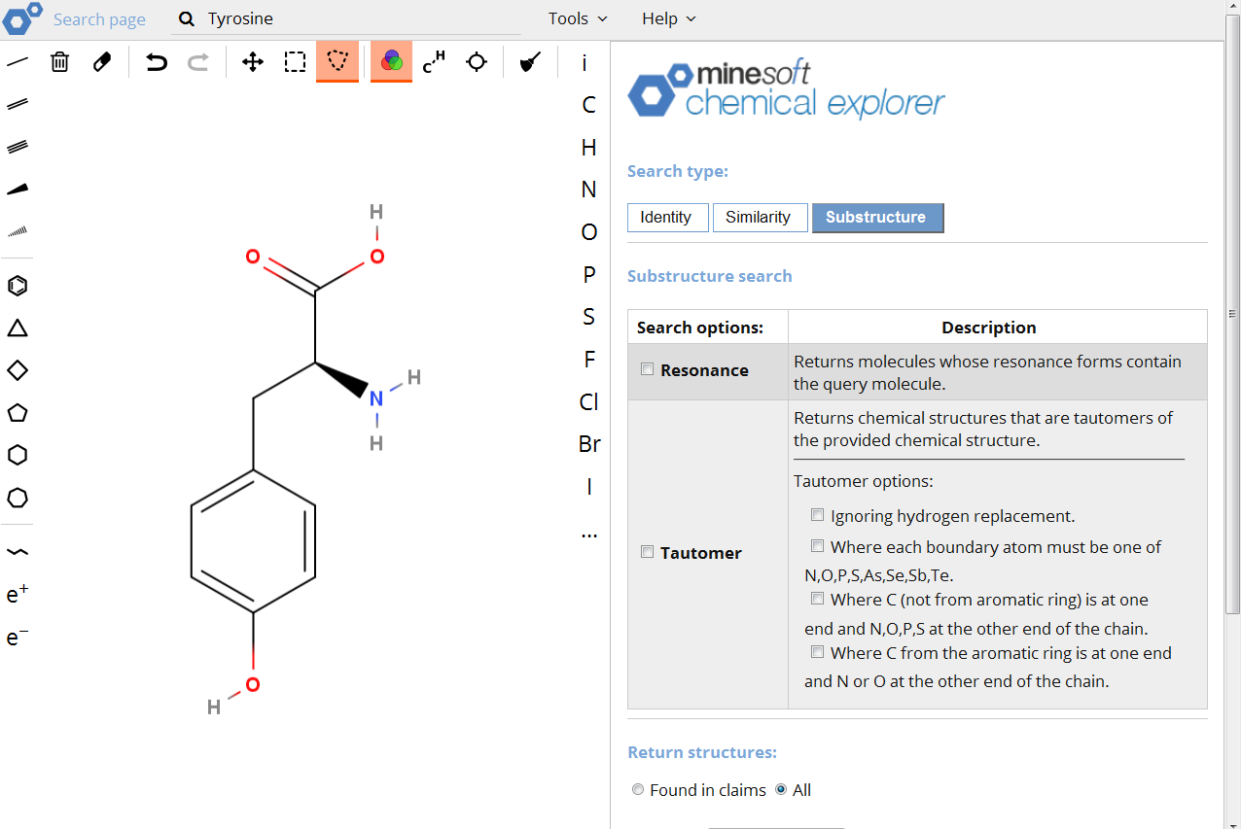
Chemical Explorer

Slide 21
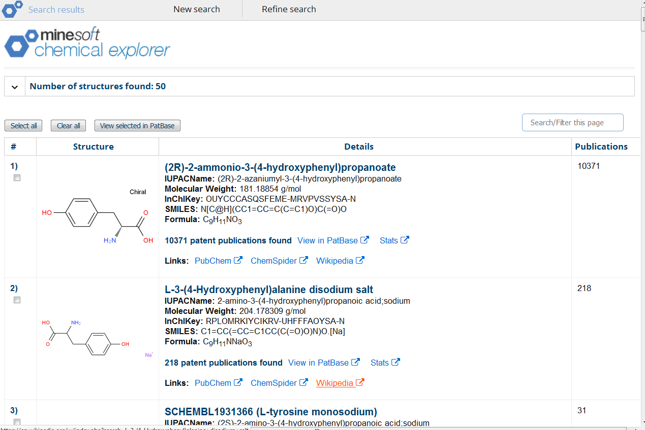
Chemical Explorer

Slide 22
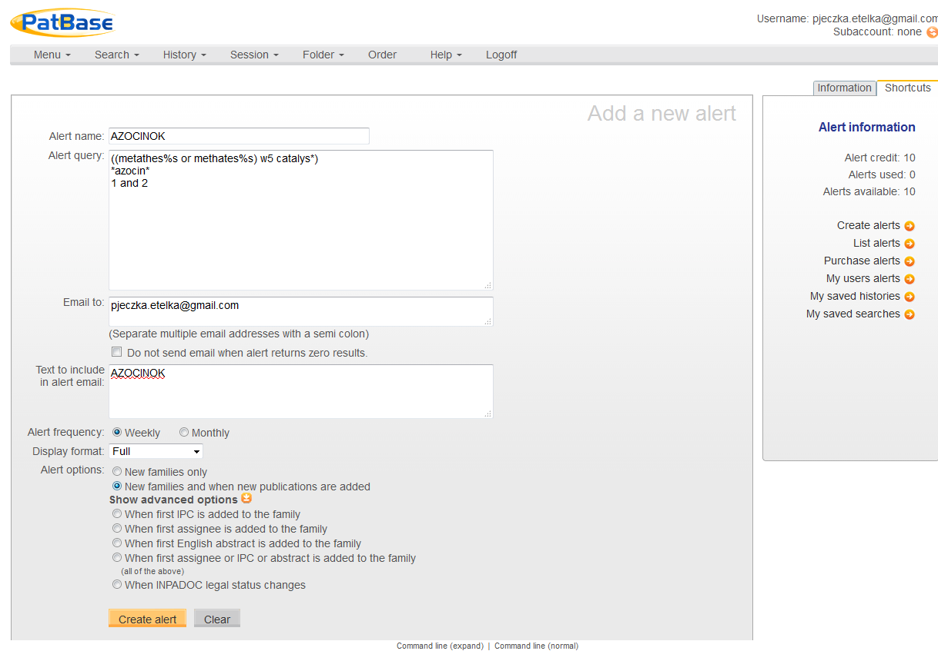
Alerts
Témafigyelés
Versenytársfigyelés

Slide 23
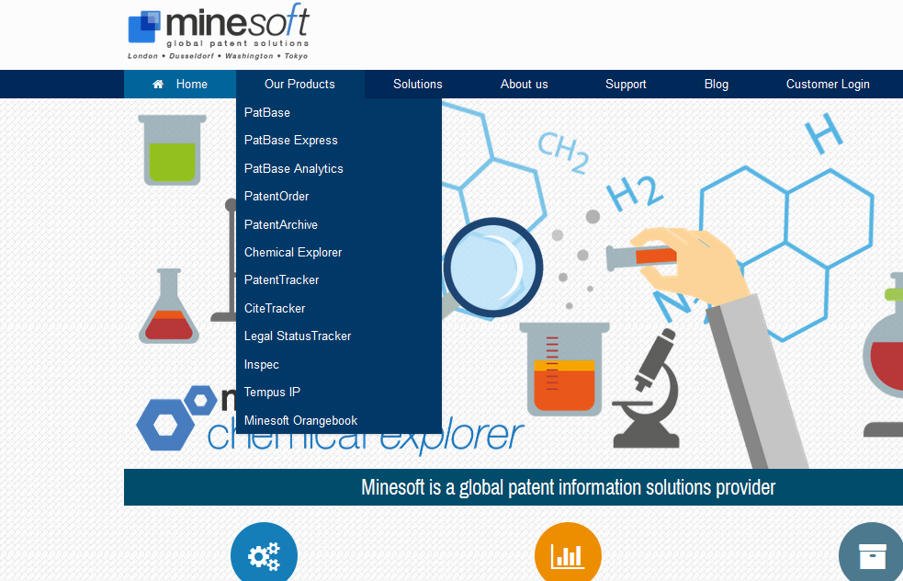
Legal Status Tracker
Legal Status Tracker
Legal Status Tracker
www.minesoft.com

Slide 24
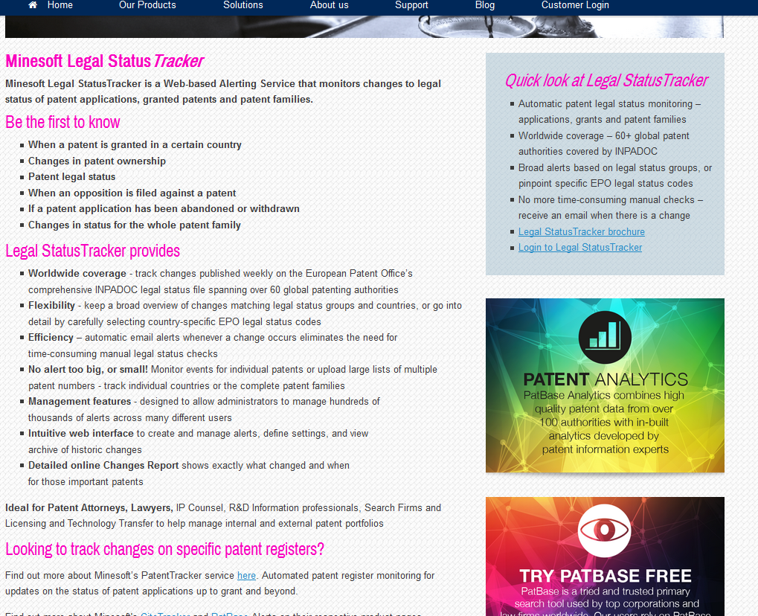
Legal Status Tracker
Legal Status Tracker
www.minesoft.com
http://minesoft.com/patent-legal-status/
http://minesoft.com/wp-content/uploads/2015/05/Cite-LS-Trackerev.pdf

Slide 25
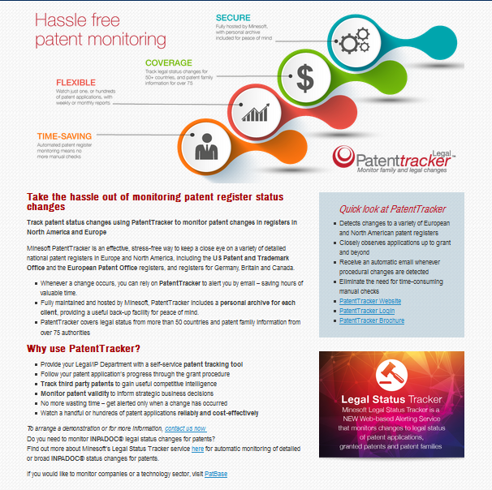
Patent Tracker
Patent Tracker
www.minesoft.com
http://www.eptracker.com/
http://minesoft.com/wp-content/uploads/2015/05/PatentTracker.pdf

Slide 26
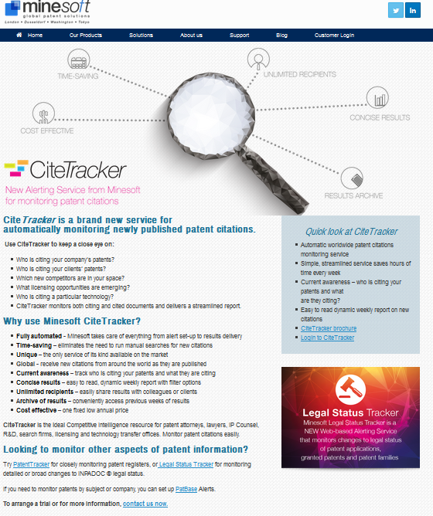
CiteTracker
CiteTracker
www.minesoft.com
http://minesoft.com/wp-content/uploads/2015/05/Cite-LS-Trackerev.pdf

Slide 27
Szabadalmi információ
ALAPÍTÁS
2007.

Slide 28
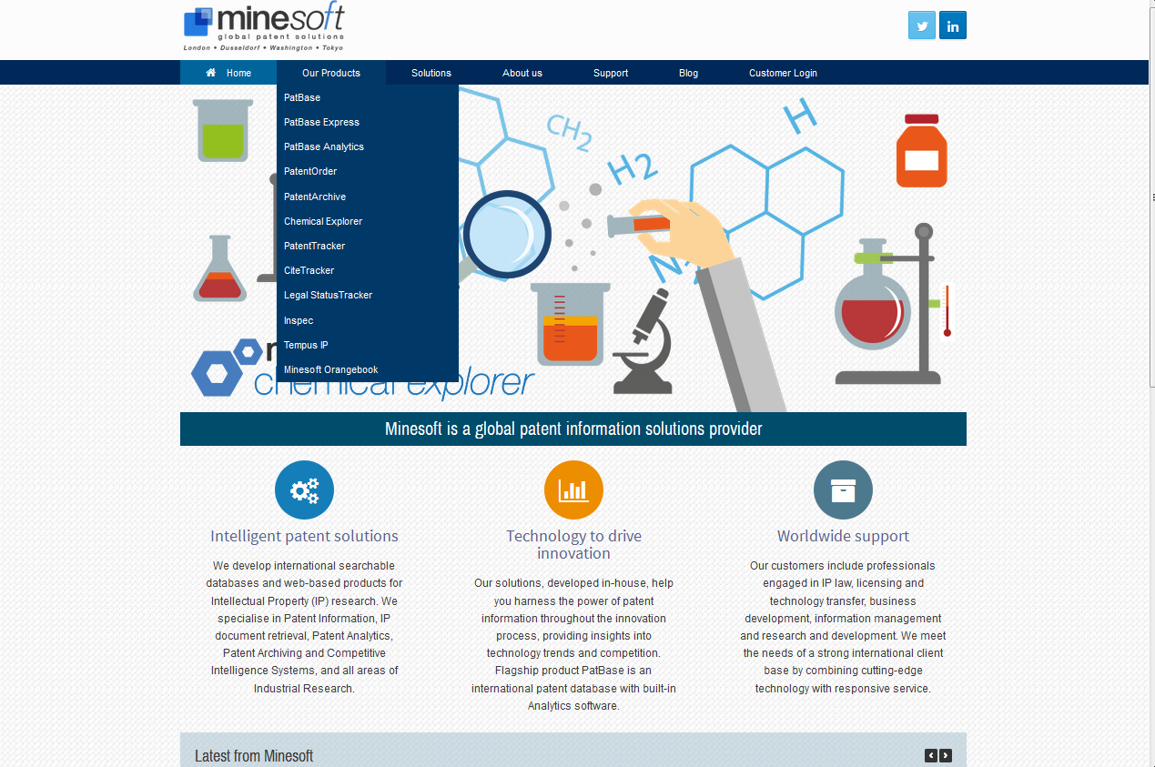
Minesoft

Slide 29
Szabadalmi információ
Feladataink
A Minesoft angol szabadalmi információ-szolgáltató cég képviseletének ellátása:
a Minesoft szolgáltatásainak,
különösen a PatBase és PatBase Express szabadalmi adatbázis
népszerűsítése,
bemutatása,
döntés előtti próbaidőszak biztosítása
a felhasználók segítése, támogatása, help desk szolgáltatás

Slide 30
Szabadalmi információ
Feladataink
Információkutatás
szakirodalmi,
szabadalmi és
egyéb iparjogvédelmi információkutatás
üzleti, piaci információkutatás
3.
Iparjogvédelmi tudatosság terjesztését is célul tűztük ki.

Slide 31
Szabadalmi információ
Értékrendünk
A Minesoft szolgáltatásai olyan szolgáltatások, melyek összhangban állnak a MineLight szolgáltatásainak értékrendjével:
megbízható, megismételhető, stabil, a felhasználók igényeinek megfelelően fejlesztett, emberközpontú szolgáltatás.
Szolgáltatásainkat a tudásunk, ismereteink, szakmai tapasztalatunk maximális kihasználásával, az ügyfél érdekeit szem előtt tartva végezzük.
Cégünk alapításakor az a tudat vezérelt bennünket, és vezérel ma is, hogy szükség van ránk, hogy alapvető igényeket elégítünk ki.

Slide 32
Köszönjük megtisztelő figyelmüket!
Részletes bemutatóval,
ingyenes, teljes körű tesztidőszakkal állunk szíves rendelkezésükre!
dr. Pjeczka Etelka
info@minelight.hu

